Slide 1

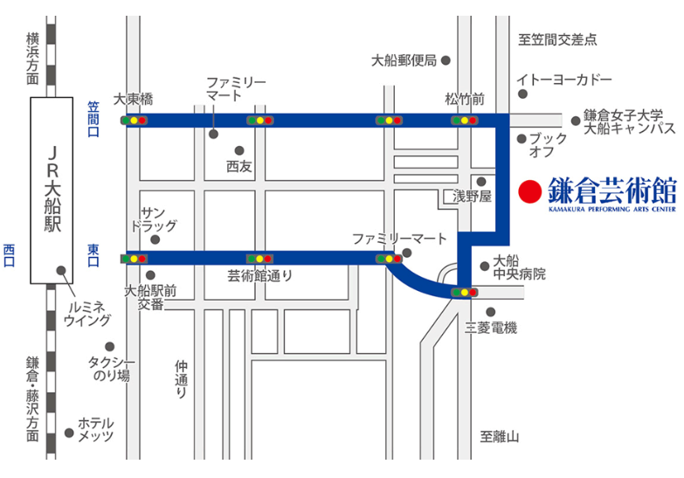
第１回 鎌倉市 高次脳機能障害
当事者・家族交流会
参加無料
高次脳機能障害のことで
悩んでいませんか？
話ができる場所ありますか？
高次脳機能障害とは…
病気やケガが原因で「覚えられない」「気が散って集中できない」「怒りっぽくなった」
「こだわりが強くなった」などの症状により社会生活で困りごとがある状況です。
見えづらく・わかりづらい障害と言われ、相談できる場所が少ないのが現状です。
困っていること、悩み、疑問など何でも結構ですので、お気軽にご参加ください。
日時
２０２５年１０月２３日（木）
１３：３０～１５：００
交通案内（ホームページより）
鎌倉芸術館 第１会議室
（鎌倉市大船6-1-2）
大船駅から徒歩約１０分
※お車でお越しの場合は、芸術館駐車場（有料）、近隣の有料駐車場をご利用ください。
場所
定員
３０名
【申込・問合せ先】 鎌倉市基幹相談支援センター
【申込方法】 ①電話 ：０４６７－３９－６１２２
②ＦＡＸ：０４６７－３９－６１３２
③メール：kama-kikan@iaa.itkeeper.ne.jp
※できるだけ事前申し込みをお願いいたします
共催：社会福祉法人ラファエル会鎌倉市基幹相談支援センター、神奈川県総合リハビリテーションセンター
協力：鎌倉市障害福祉課、地域包括支援センター聖テレジア、社会福祉法人鎌倉市社会福祉協議会

